Slide 1




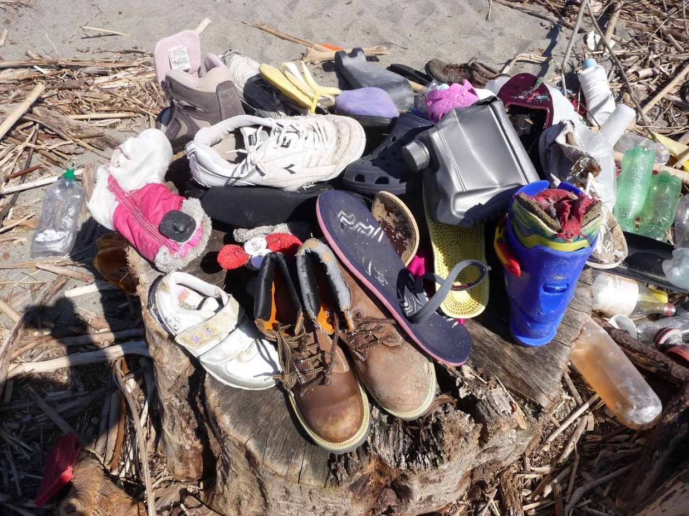
«DALLA PLASTICA ALLA PLASTICA»
Serie di seminari sul problema delle plastiche disperse
Giovedì 28 novembre 2019
Dipartimento di Scienze Geologiche
Via S. Maria 53 AULA C – Primo piano -
14.00-15.00 Dott. Andrea Corti (Dipartimento di Chimica e Chimica Industriale):
“Comprendere l'origine, la distribuzione e il destino delle micro e nano-plastiche
nei corpi idrici”
15.00-16.00 Dott. Gabriele Bernardi (Laureato Magistrale in Scienze Ambientali):
“Approccio sperimentale per la classificazione e distribuzione di detriti plastici
nell’ambiente marino costiero: caso studio del Parco di Migliarino,
Massaciuccoli e San Rossore”
(Foto S. Merlino)

